Slide 1
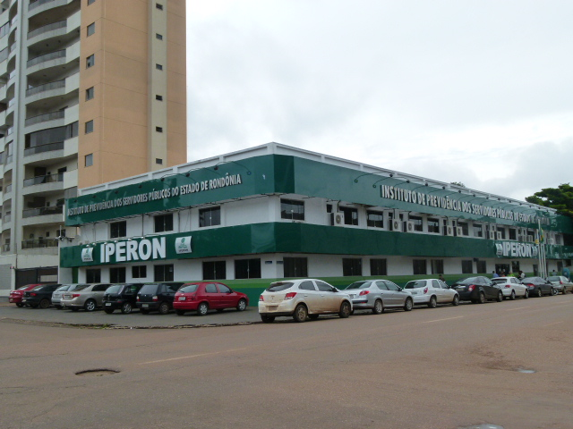
UNIDADE GESTORA ÚNICA E A MODERNIZAÇÃO DO RPPS DE RONDÔNIA

Slide 2
UNIDADE GESTORA ÚNICA E A MODERNIZAÇÃO DO RPPS DE RONDÔNIA
Regulamentação – Regime Próprio - Definições
Regime Próprio de Previdência Social - RPPS
Sistema de Previdência, estabelecido no âmbito de cada ente federativo, que assegure, por lei, a servidor titular de cargo efetivo, pelo menos os benefícios de aposentadoria e pensão por morte previstos no art. 40 da CF, com a redação da EC n. 20/98
Possui caráter contributivo e é regido pelo princípio do equilíbrio financeiro e atuarial

Slide 3
UNIDADE GESTORA ÚNICA E A MODERNIZAÇÃO DO RPPS DE RONDÔNIA
Previsão Constitucional - Paradigmas da Previdência no Brasil
Art. 40. Aos servidores titulares de cargos efetivos da União, dos Estados, do Distrito Federal e dos Municípios, incluídas suas autarquias e fundações, é assegurado regime de previdência de caráter contributivo, observados critérios que preservem o equilíbrio financeiro e atuarial e o disposto neste artigo

Slide 4
UNIDADE GESTORA ÚNICA E A MODERNIZAÇÃO DO RPPS DE RONDÔNIA
Garantia de participação dos servidores nos seus órgãos
Sistema capitalizado que implica na exigência de constituição de reservas, as quais devem ser aplicadas no mercado de acordo com as diretrizes do Conselho Monetário Nacional.
Estrutura organizacional e de recursos humanos mais sofisticada, com a finalidade de atender às necessidades do controle e da gestão dos ativos e passivos previdenciários.

Slide 5
CONSELHO DE ADMINISTRAÇÃO
Grupo de pessoas designadas ou eleitas como corpo consultivo e deliberativo da gestão.
No RPPS é o conselho de deliberação superior que, por princípio, tem a competência de estabelecer os planos estratégicos.
LC 783/2014 – CRIA O CSP
→ Recomendável que seja o mais representativo e democrático possível com participação de representantes designados pelo ente federativo e pelos segurados, observados requisitos de conhecimento das áreas de atuação do RPPS, bem como relação de interesse comum

Slide 6
CONSELHO FISCAL
Conselho Fiscal é um colegiado criado precipuamente pelos segurados, ou de forma geral os participantes, com vistas a acompanhar a gestão ou a evolução do objeto da entidade.
→ No caso dos RPPS, ideal que seja composto por servidores efetivos do respectivo Ente da Federação.

Slide 7
COMITÊ DE INVESTIMENTO
Unidade participante do processo decisório quanto à formulação e execução da política de investimentos dos recursos do RPPS.
Imprescindível que seja composto por pessoas com formação e conhecimentos da área, sendo necessário a vinculação ao ente federativo (preferencialmente servidor efetivo).
Maioria de seus membros deve possuir certificação por entidade autônoma de reconhecida capacidade técnica e difusão no mercado brasileiro de capitais.

Slide 8
CONSELHOS: OBSERVAÇÕES GERAIS
Os conselhos e colegiados com competências deliberativas ou consultivas devem ser, por meio de seus membros, os principais atores nos processos decisórios do RPPS.
Devem participar ativamente dos processos de planejamento, acompanhamento, controle e transparência na gestão.
A efetiva participação dos conselheiros permite mitigar os riscos operacionais e construir práticas de boa gestão dos RPPS, possibilitando a construção da cultura de Governança Corporativa.

Slide 9
GOVERNANÇA CORPORATIVA
Conjunto de processos, costumes, políticas, leis, regulamentos e instituições que regulam a maneira como uma entidade é dirigida, administrada ou controlada.
RPPS devem buscar construir um modelo de gestão baseado na governança corporativa.
→ Proposta de certificação institucional dos RPPS.

Slide 10
GOVERNANÇA CORPORATIVA
No âmbito institucional:
Demonstrar o grau de consistência do arcabouço organizacional da entidade, permitindo maior visibilidade da governança e gestão do RPPS.
Viabilizar transparência de informações a respeito da administração da entidade.
No âmbito interno:
Estimular a melhoria contínua dos processos, contribuindo para o desenvolvimento organizacional.
Motivar os dirigentes, gestores e colaboradores em sua educação continuada (profissionalização e capacitação).
Permitir maior segurança e confiabilidade nas tomadas de decisões.
No âmbito dos usuários e relacionamentos externos:
Promover a credibilidade na relação da prestação dos serviços.
Proporcionar maior satisfação no relacionamento institucional.

Slide 11
UNIDADE GESTORA ÚNICA E A MODERNIZAÇÃO DO RPPS DE RONDÔNIA
Só pode existir um Regime Próprio e uma Unidade Gestora Única no Ente Federativo
Art. 10. Fica vedada a existência de mais de um Regime Próprio de previdência social dos servidores públicos, e de mais de uma unidade gestora do respectivo Regime Próprio de previdência social em cada ente estatal, salvo disposição em contrário da Constituição Federal.
Parágrafo único. Entende-se como unidade gestora de Regime Próprio de previdência social, aquela com a finalidade de gerenciamento e operacionalização do respectivo regime.
(Portaria MPAS n. 4.992, de 05 de fevereiro de 1999)

Slide 12
UNIDADE GESTORA ÚNICA E A MODERNIZAÇÃO DO RPPS DE RONDÔNIA
Só pode existir um Regime Próprio e uma Unidade Gestora Única no Ente Federativo
A administração de um RPPS envolve diversas atividades além das atinentes à gestão propriamente dita, quais sejam:
Arrecadação;
Gestão de recursos, concessão, pagamento e manutenção de, no mínimo, aposentadorias e pensões por morte.

Slide 13
UNIDADE GESTORA ÚNICA E A MODERNIZAÇÃO DO RPPS DE RONDÔNIA
Desse modo, para que certo órgão seja considerado entidade gestora única de RPPS, deve atender os seguintes requisitos:
Entidade/órgão integrante da estrutura da administração pública do ente federativo;
Responsabilidade pela administração do RPPS;
Arrecadação e gestão de recursos;
Concessão, pagamento e manutenção dos benefícios;
Gerenciamento direto ou indireto da concessão, pagamento e manutenção das aposentadorias e pensões de todos os poderes e órgãos;
Existência de Conselhos administrativo e fiscal.

Slide 14
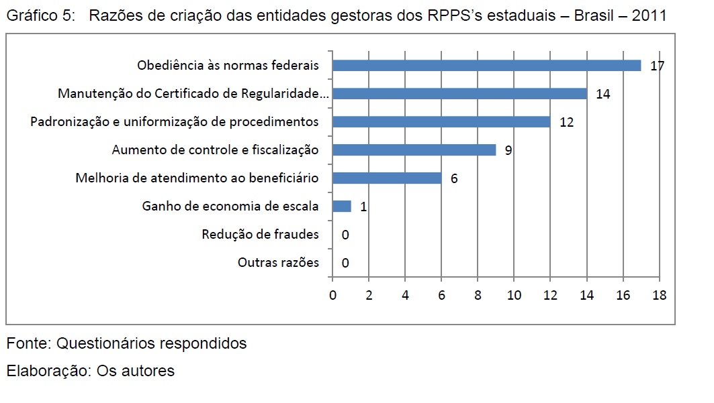
UNIDADE GESTORA ÚNICA E A MODERNIZAÇÃO DO RPPS DE RONDÔNIA

Slide 15
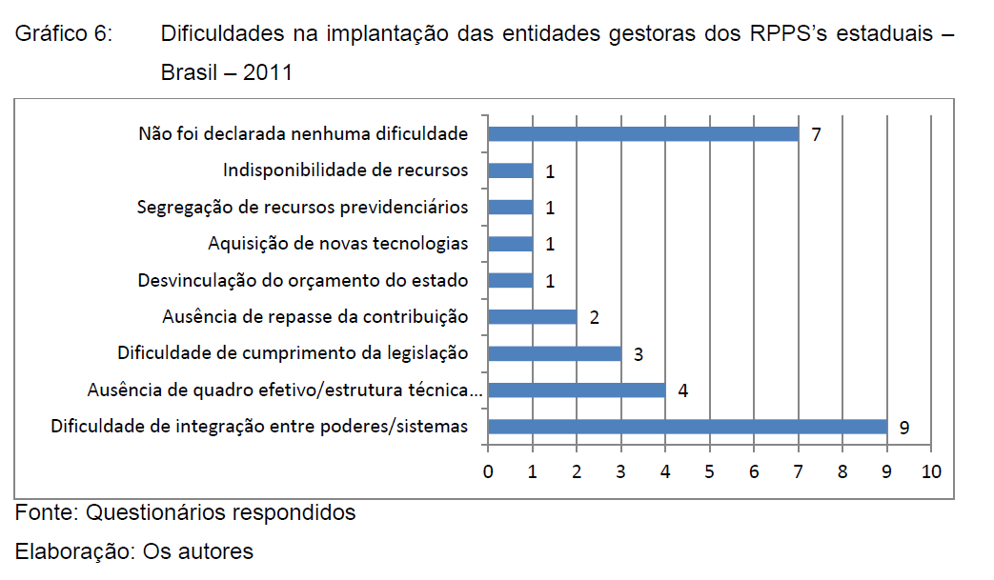
UNIDADE GESTORA ÚNICA E A MODERNIZAÇÃO DO RPPS DE RONDÔNIA

Slide 16
UNIDADE GESTORA ÚNICA E A MODERNIZAÇÃO DO RPPS DE RONDÔNIA
E o processo de modernização?
Objetivos específicos:
a) definir critérios de governança voltados à certificação institucional de qualidade e à modernização da gestão dos Regimes Próprios de Previdência Social- RPPS; e
b) estabelecer parâmetros para o credenciamento das instituições que estarão aptas a avaliar e certificar os RPPS.

Slide 17
UNIDADE GESTORA ÚNICA E A MODERNIZAÇÃO DO RPPS DE RONDÔNIA
ATIVIDADES ADMINISTRATIVAS JÁ IMPLANTADAS
Instituir a Entidade Administradora do RPPS
Autarquia criada pela LC nº 20/84.
Mandato
Escolha do Presidente através do Conselho Superior Previdenciário (LC 783/2014).
Custeio
Compensação Previdenciária
Arrecadação
Investimentos
Direto a partir da arrecadação de recursos, mantendo o pagamento das despesas administrativas e folhas de pagamento de aposentados e pensionistas de todos os Poderes e Órgãos;
Equilíbrio Financeiro e Atuarial abalizado em ações de cobrança e controle das arrecadações.
Fundo Financeiro e Capitalizado;
Diversificação da Carteira de Investimentos (Res. 3922/2010 BC
Possui Unidades Setoriais para o recebimento, registro, contabilização e controle de arrecadação, com segregação de responsabilidades.
Atuação direta junto ao TCE/RO e INSS.
Contabilidade
Efetua acompanhamento, controle e elaboração de relatórios gerenciais e das Demonstrações Contábeis das receitas e despesas realizadas pelo IPERON
Colegiados
Comitê de Investimentos
Conselho Fiscal, Administrativo e Superior Previdenciário já criados;
Conselhos formados por servidores efetivos em sua maioria.
Criado através do Decreto nº 17.213/2012;
Composto exclusivamente por servidores efetivos do Estado de Rondônia

Slide 18
UNIDADE GESTORA ÚNICA E A MODERNIZAÇÃO DO RPPS DE RONDÔNIA
ATIVIDADES DE OPERACIONALIZAÇÃO DO SISTEMA PREVIDENCIÁRIO JÁ IMPLANTADAS
Análise Jurídica
Constituída por Procuradores do Estado de Rondônia.
Registro de Atos
O registro é realizado pelo Tribunal de Contas, após providências do IPERON
Elaboração de Planilhas
Publicação de Atos
Emissão e Assinatura de Atos
Controle Interno
Unidade Setorial própria e especifica para elaboração de cálculos de proventos
Efetua análise processual na área administrativa e previdenciária;
São elaborados pelo IPERON e assinados em conjunto pela Presidência e os Chefes dos Poderes vinculados ao servidor.
São controlados e enviados para publicação na Imprensa Oficial.
Comunicação ao Segurado
Notificação acerca da Decisão Administrativa.
Manutenção e Revisão de Benefícios
Pagamentos Diretos
Nos casos de Aposentadoria por Invalidez, Pensão Temporária; Análise de atualização de proventos, auditorias permanentes em folha de pagamento, análise e cumprimento de decisões do Tribunal de Contas.
São efetivados os pagamentos de Aposentados e Pensionistas do Poder Executivo e Assembleia Legislativa.

Slide 19
UNIDADE GESTORA ÚNICA E A MODERNIZAÇÃO DO RPPS DE RONDÔNIA
ATIVIDADES DE OPERACIONALIZAÇÃO DO SISTEMA PREVIDENCIÁRIO JÁ IMPLANTADAS
Pagamentos Indiretos
Pagamentos de Aposentadorias e Pensão por Morte de Agentes Políticos e servidores do TCE, TJ e MP;
Segregação de Massas
Controle e Fiscalização das Contribuições em Folha de Pagamento
A partir de janeiro/2015 as folhas de pagamento foram segregadas (Fundo Financeiro e Fundo Capitalizado)
Controle e alimentação das informações do DIPR;
Controle do previsto e realizado da receita mensal (servidor e patronal)

Slide 20
UNIDADE GESTORA ÚNICA E A MODERNIZAÇÃO DO RPPS DE RONDÔNIA
ATIVIDADES DE CONTROLE, EFICIÊNCIA E EFICÁCIA JÁ IMPLANTADAS
Normatização e Padronização
Edição de Resoluções Normativas, de Política de Segurança da Informação, padronização de documentos para habilitação de benefícios, Manual de Normas Médicos-Períciais do Estado de Rondônia
Transparência
Site do IPERON;
Capacitação e Certificação
Agenda Anual (Abril Verde, Ciclo de Palestras e Semana do Servidor);
Cursos de capacitação e treinamento de servidores e membros dos Conselhos;
Pós-graduação em Regime Geral de Previdência Social (26 servidores)
O IPERON possui 2 servidores CPA-10 e 1 servidor CPA-20;
Comunicação com o Segurado;
Quadro de Pessoal
Servidores concursados e enquadrados no PCCS;

Slide 21
UNIDADE GESTORA ÚNICA E A MODERNIZAÇÃO DO RPPS DE RONDÔNIA
ATIVIDADES A SEREM IMPLANTADAS
Implantação de Folha de Pagamento de todos os Poderes e Órgãos do Estado
Contratação de empresa especializada na prestação de serviços de Sistema de Gestão de Recursos Humanos e Folha de Pagamento, bem como aquisição de software para auditoria na folha de pagamento;
Manualização das atividades de atuação do RPPS
Definida a manualização da Compensação Previdenciária – COMPREV até final de junho/2015;
Instituição do Código de Ética do IPERON
Censo Previdenciário
Elaboração de proposta de Projeto de Lei instituindo como Política de Estado a realização de Censo Anual.
A minuta de Decreto será encaminhada à COTEL.
Mapeamento das Atividades do RPPS
Em fase final de elaboração.
Realização de Concurso Público
Migração dos dados financeiros de Agentes Políticos;
Em fase de elaboração, o Manual do Sistema GPREV
Proposta de Projeto de Lei que altera a LC 746/2013, ampliando o nº de cargos de Auditores (10), atuários (2) e Médico-Perito (2).

